Slide 1

BOLSAS DE TELA

Slide 2
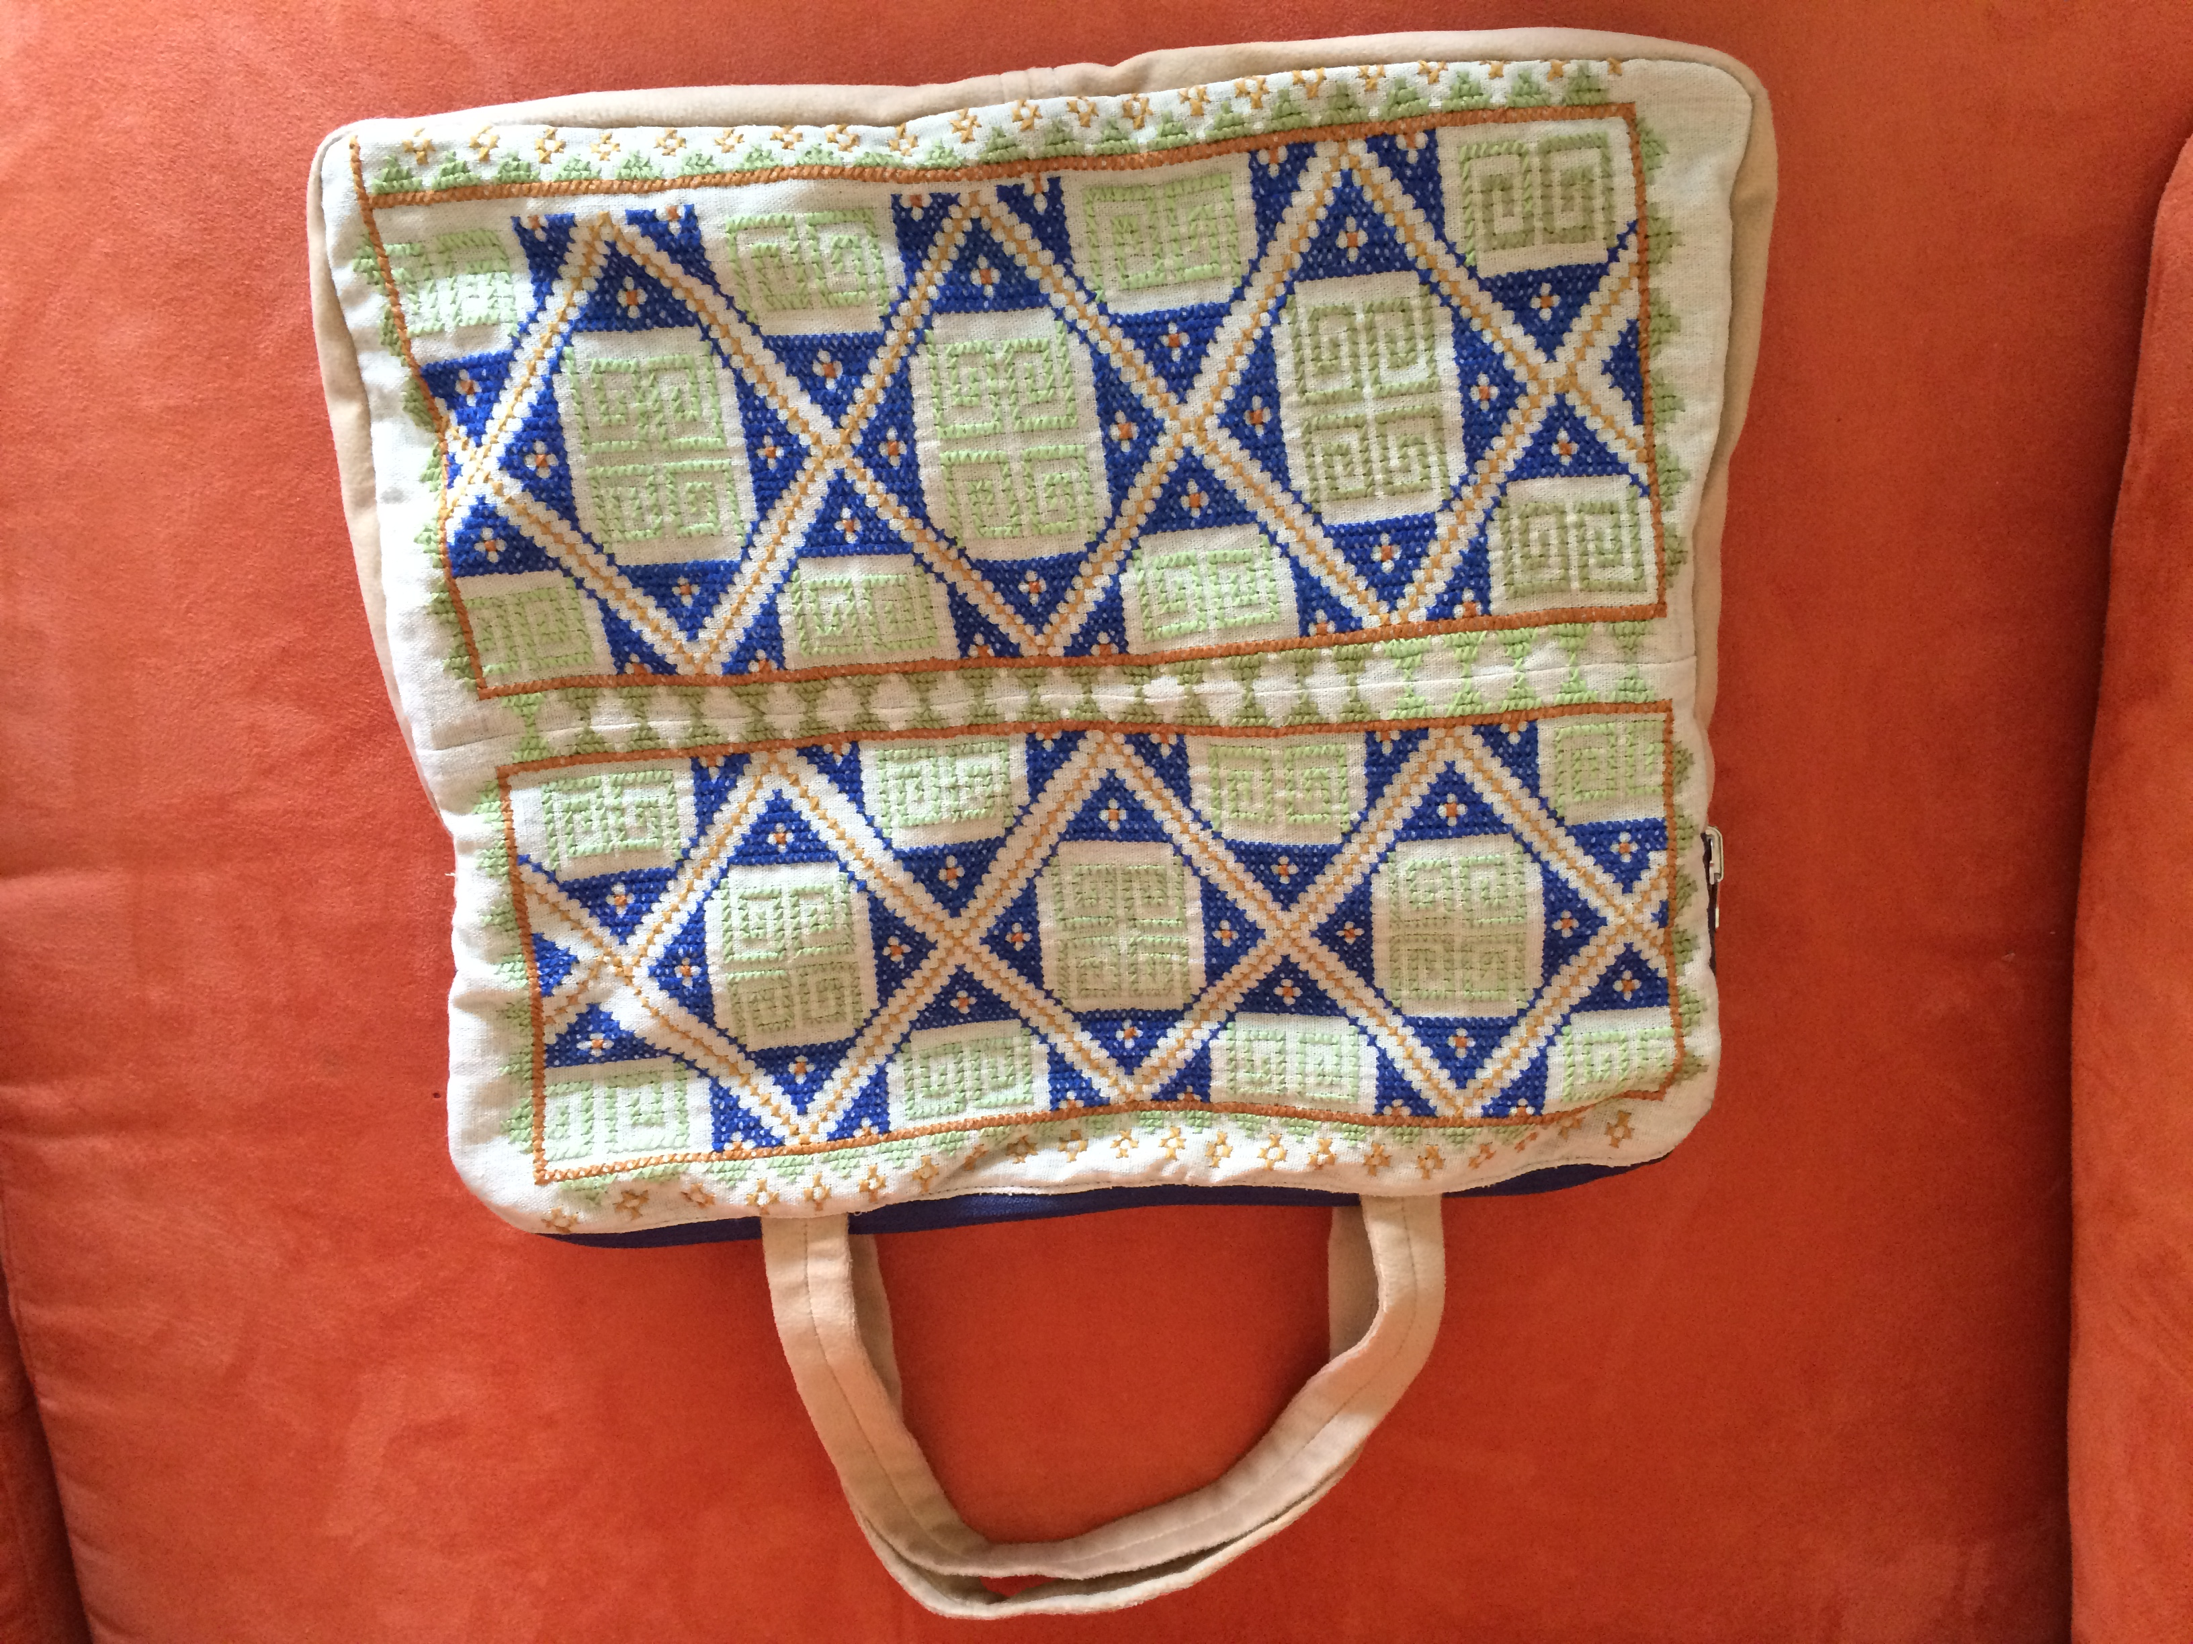
Organización Internacional del Trabajo
Secretaría del Trabajo

Slide 3
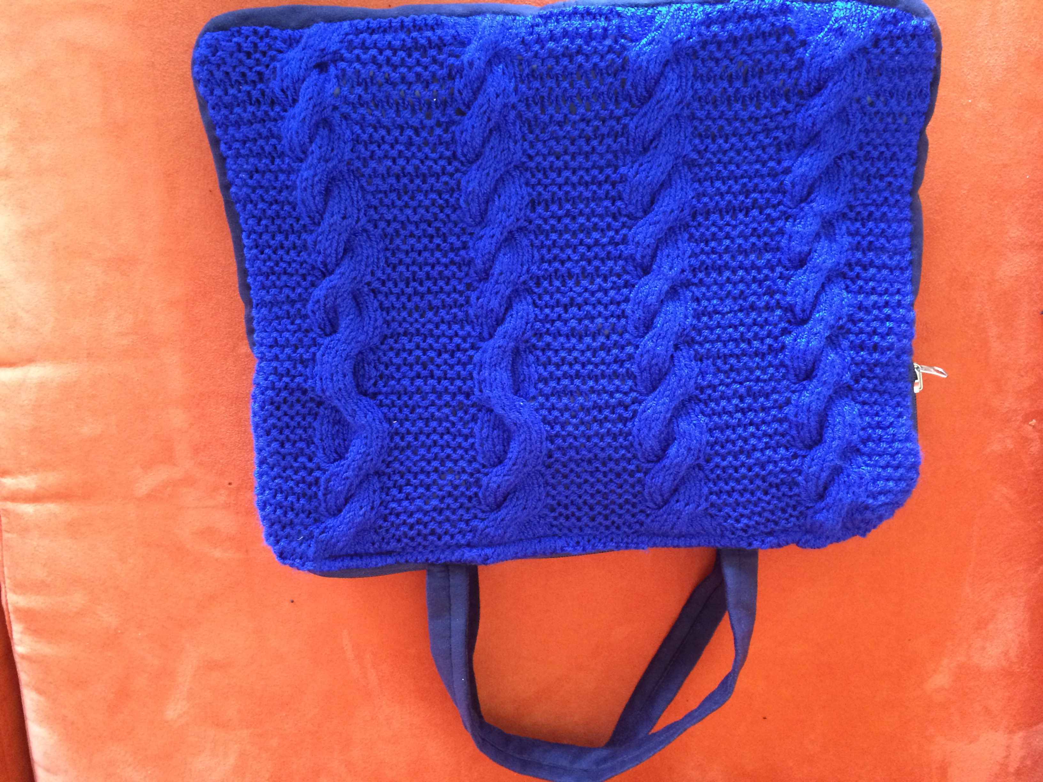
Organización Internacional del Trabajo
Secretaría del Trabajo

Slide 4
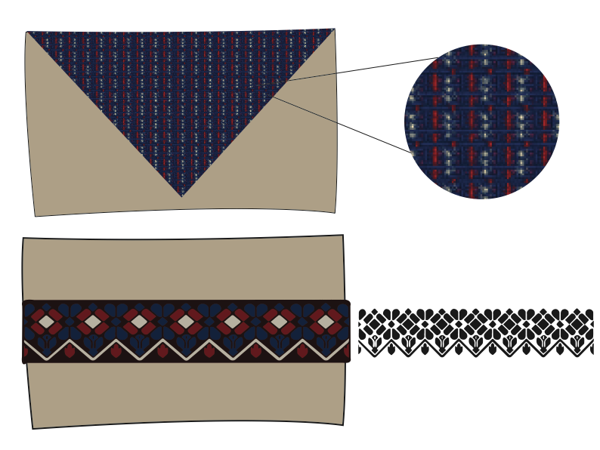
9

Slide 5


Slide 6
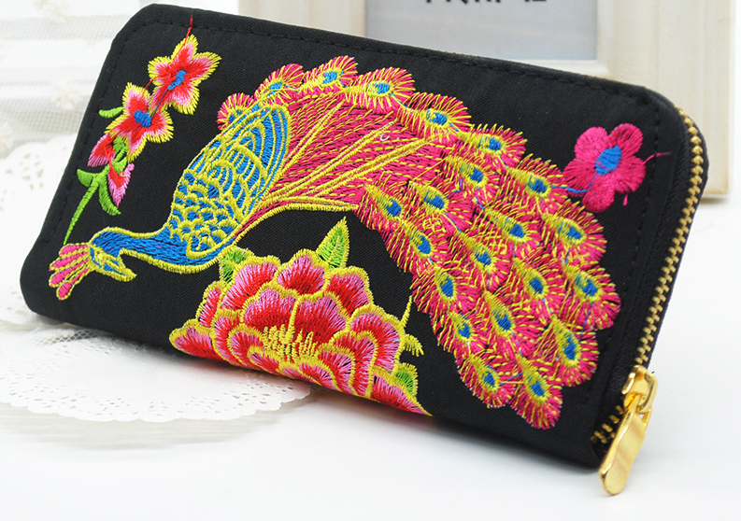

Slide 7
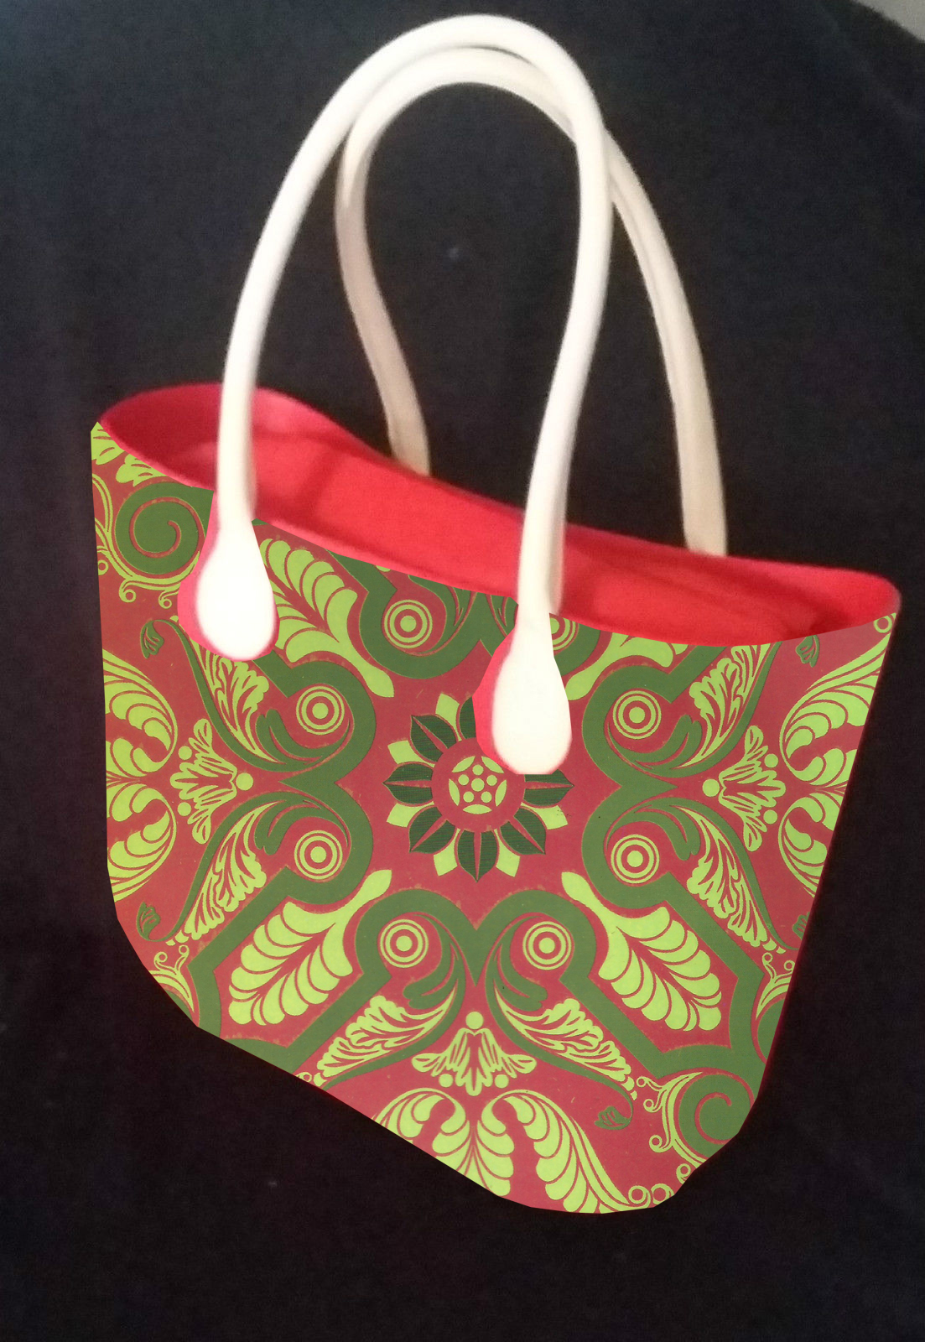

Slide 8
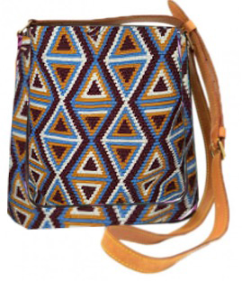

Slide 9
BOLSAS DE TELA

